Slide 1
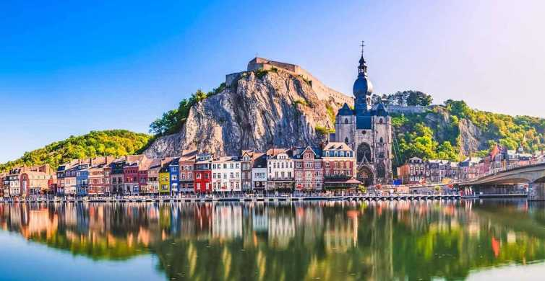
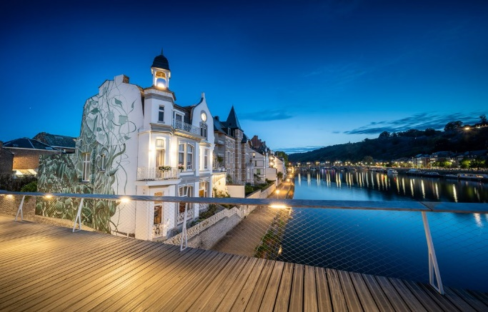
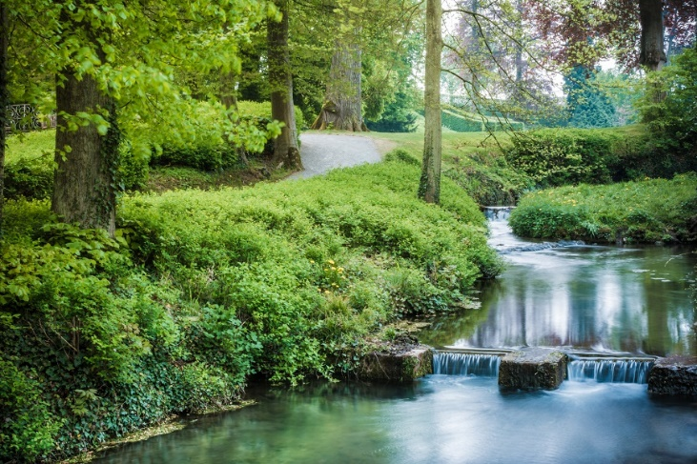
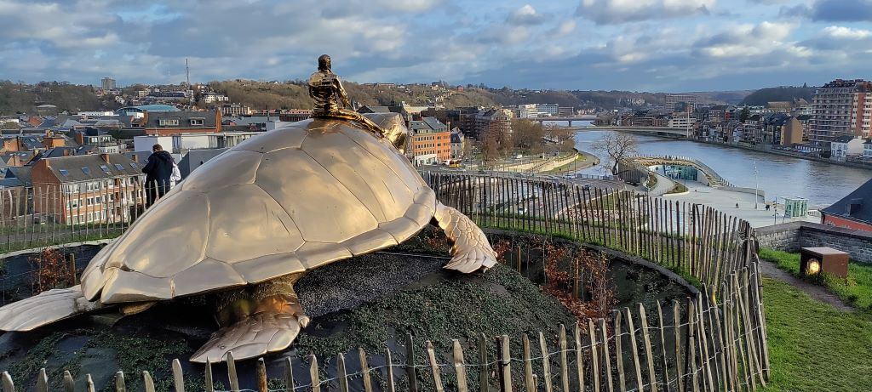
Namen

Slide 2
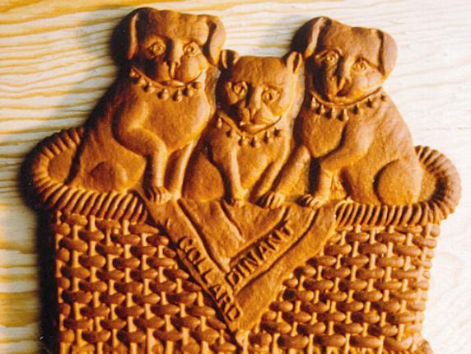
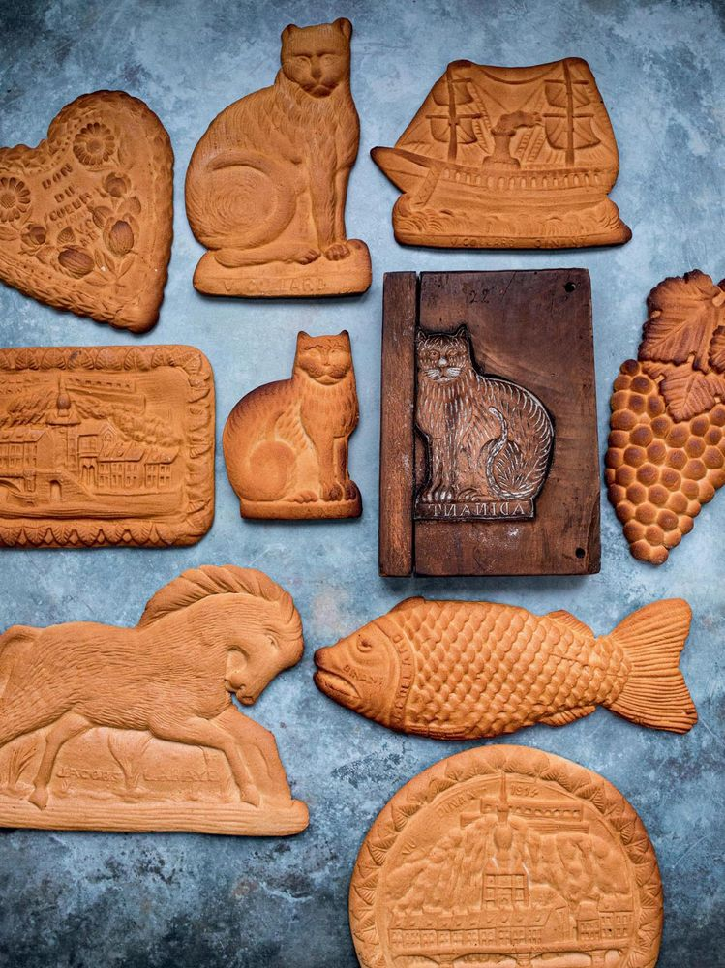
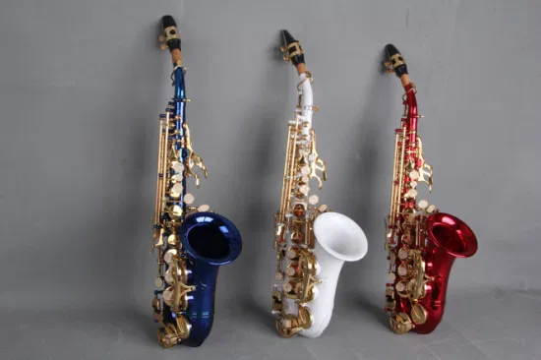
Dinant koeken : bijna de hardste koeken ter wereld en in ieder geval bijna zo hard als een steen.

Slide 3
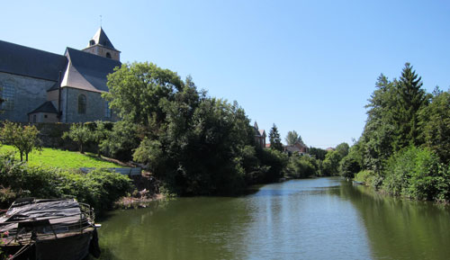
Hier in Namen zijn heel veel mooie rivieren. Hier is een voorbeeld.
Deze Rivier is de Maas. De Maas is één van de mooiste rivieren in België.

Slide 4
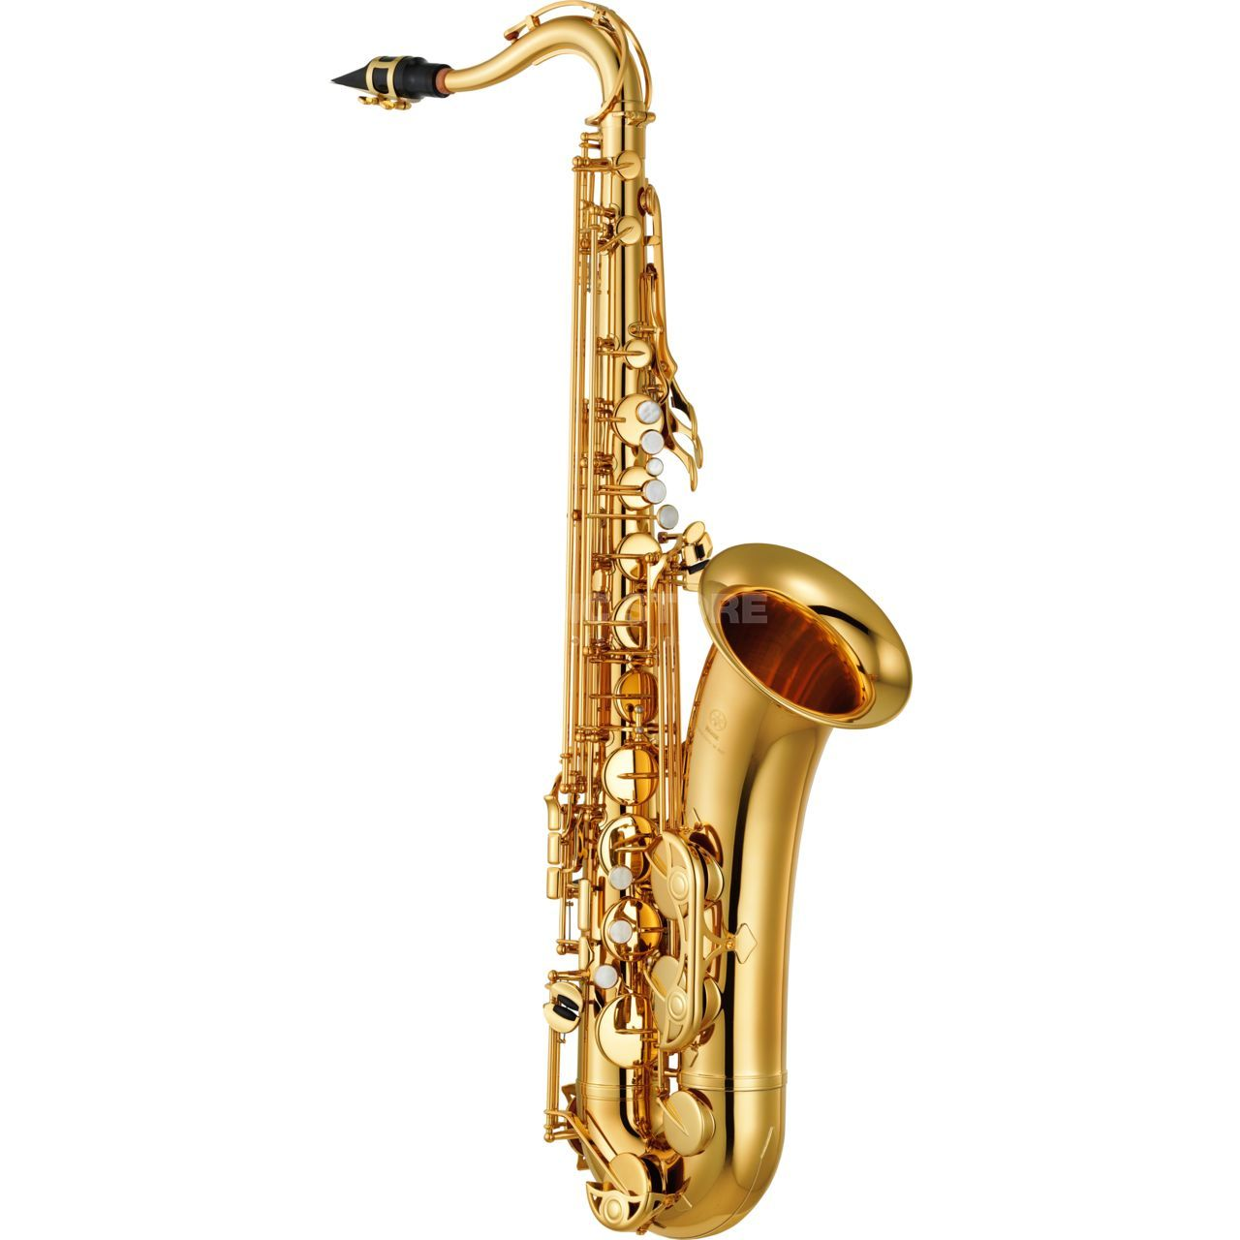
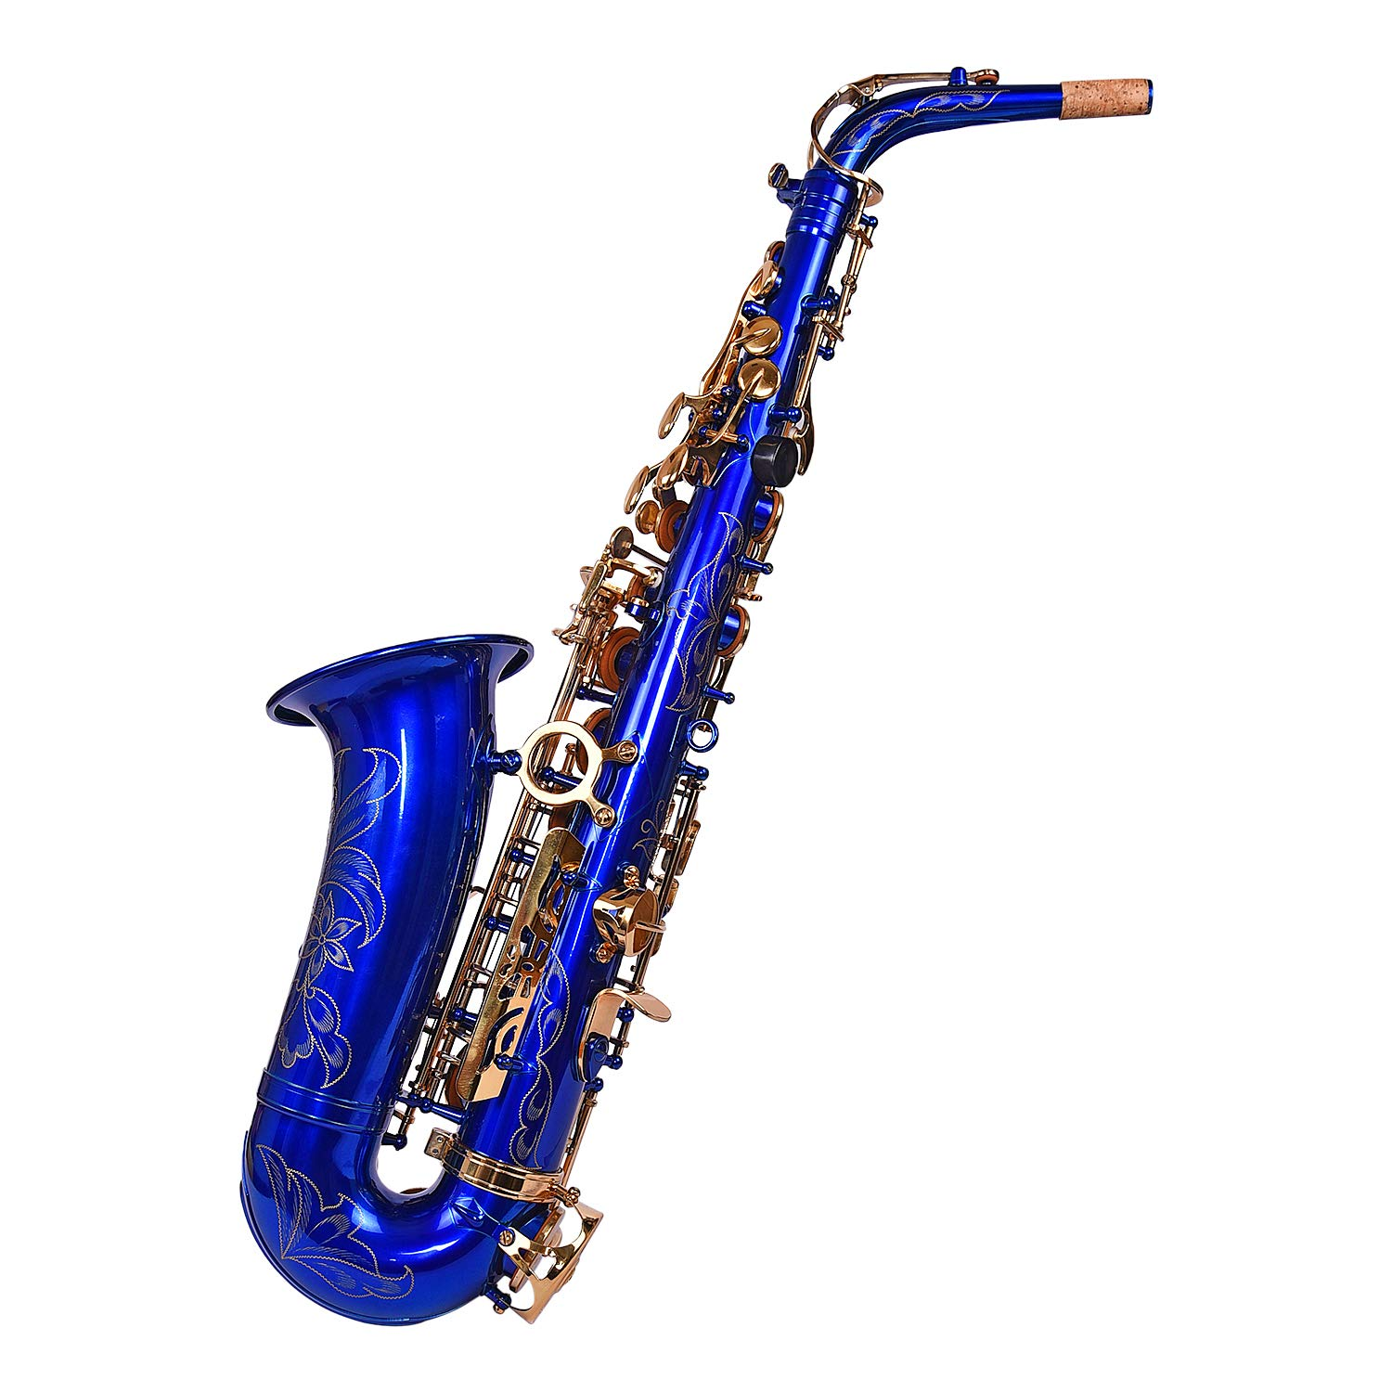
In de provincie Namen is de Saxofoon uitgevonden. De Saxofoon is nu een heel beroemd instrument.

Slide 5
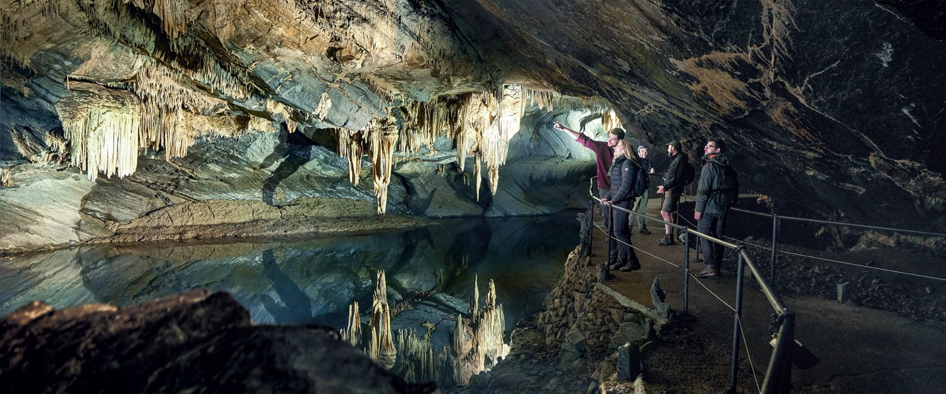
In de Grotten van Han is het redelijk donker en er zijn heel veel coole grotten .

Slide 6
Dit was onze powerpoint. Wij hopen dat jullie ervan genoten hebben en ons thema was Namen.

